Slide 1
Análise do desempenho de vendas
Junho - 2025

Slide 2
Objetivo da Apresentação
📌 Perfil e comportamento
- Apresentar o perfil demográfico dos clientes (faixa etária).
- Analisar o comportamento de compra (tempo até a primeira compra).
📊 Desempenho e satisfação
- Apresentar o desempenho de vendas (KPIs mensais).
- Avaliar a satisfação dos clientes (NPS mensal).
💡 Recomendação estratégica
- Propor recomendações baseadas nos insights.
📅 Período: Dados consolidados de vendas de 2025, com foco em KPIs e NPS.

Slide 3
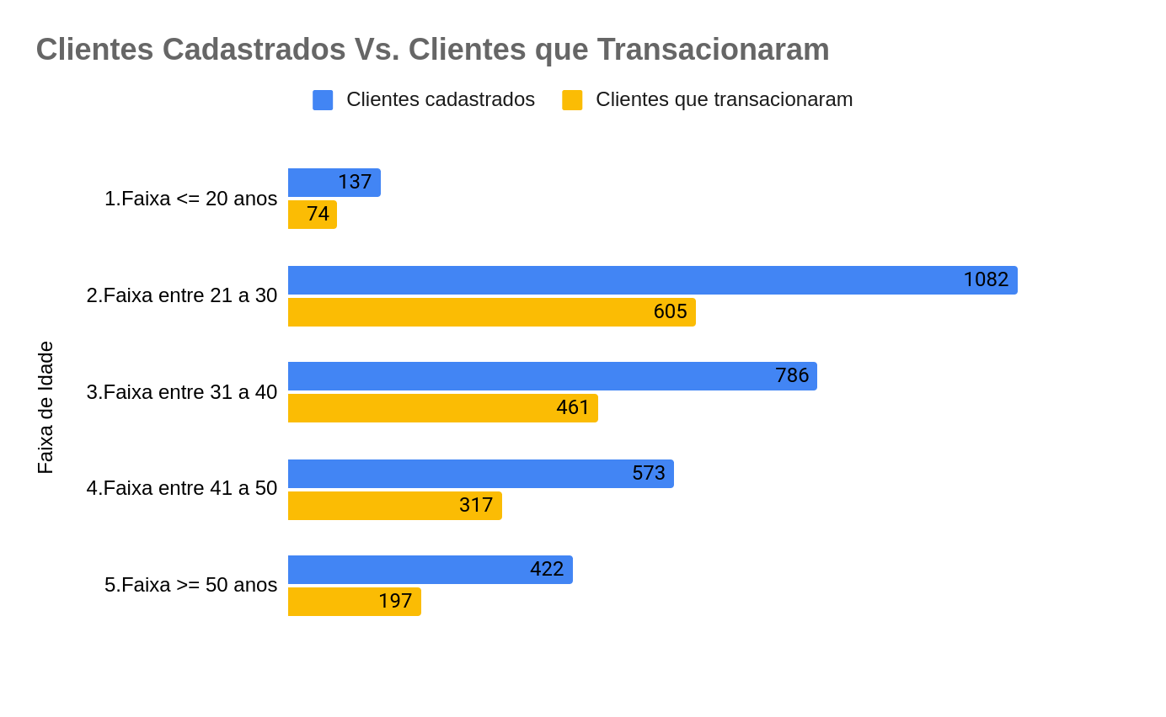
Perfil e comportamento por faixa etária
Clientes com cadastro Vs. Clientes que transacionaram
3.000
Clientes cadastrados
54%
55,9%
1.654 (55%)
Transacionaram
58,6%
55,3%
46,7%
👥 Base de clientes: 3.000 cadastrados, dos quais 55% (1.654) realizaram ao menos uma compra.
🎯 Melhor desempenho: Faixa de 31–40 anos com a maior taxa de conversão (58,6%), seguida por 21–30 (55,9%).
💡 Grupo-chave: As faixas de 21 a 40 anos concentram 62% da base, sendo o principal grupo em volume e conversão.
⚠️ Ponto de atenção: Clientes com 50 anos ou mais apresentaram a menor taxa de ativação (46,7%).

Slide 4
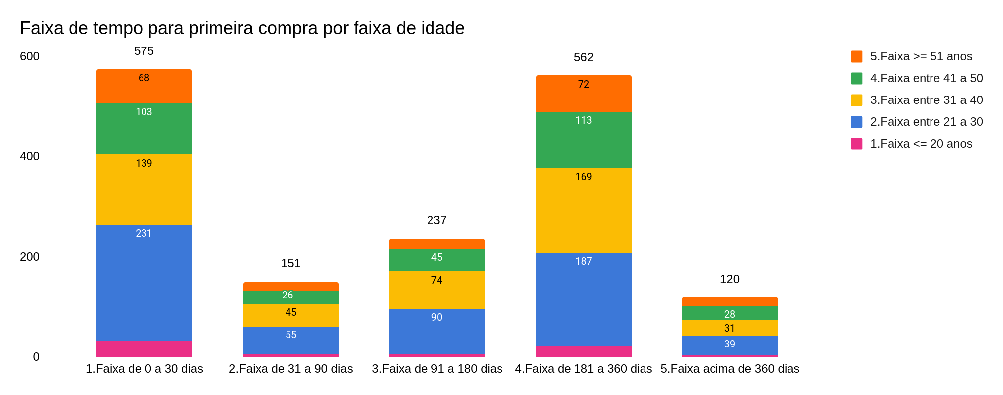
Qual o tempo médio para primeira transação?
1.654
Clientes
Tempo para primeira transação por faixa de idade
(34.9%)
(34.1%)
145
Dias em média para primeira transação
(14.4%)
(9.1%)
(7.2%)
👥 Base ativa: 1.654 clientes realizaram ao menos uma compra, com média de 145 dias até a primeira transação.
🎯 Conversão rápida: 34% dos clientes compram em até 30 dias, especialmente entre 21 a 40 anos.
💡 Conversão longa: Mais de 65% convertem após 90 dias
⚠️ Ponto de atenção: Perfis extremos, mais jovens ( <=20) e mais velhos (50+), possuem uma jornada mais longa para conversão.

Slide 5
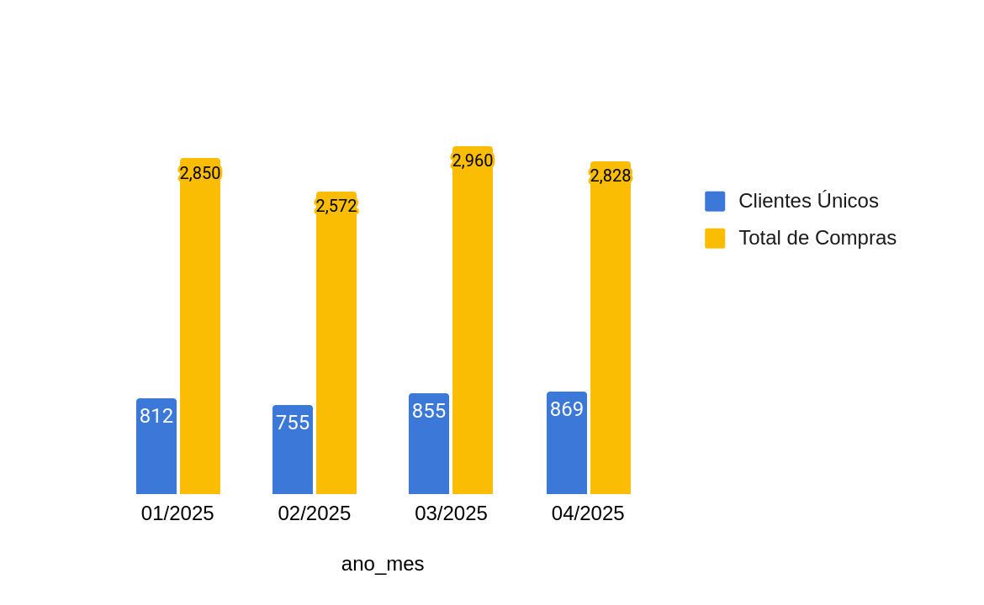
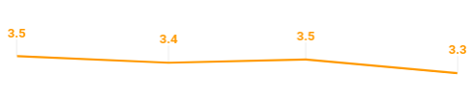
Resumo de Desempenho de Vendas (jan–abr/2025)
11.210
Compras
87,6
Ticket Médio
709.652
Faturamento Total
126.676
Imposto
1000
Canal de Venda principal
3,4
Frequencia Média
215.42
Gasto Médio
📈 Base Vendas: Mar/2025 foi o pico de vendas (2.960 compras).
👥 Base ativa: 7% de crescimento de clientes entre jan e abr
🔻 Engajamento: à frequência média caiu de 3,5 para 3,3 compras por cliente
🛒Canal de venda 1000: é responsável por sustentar a performance mensal.

Slide 6
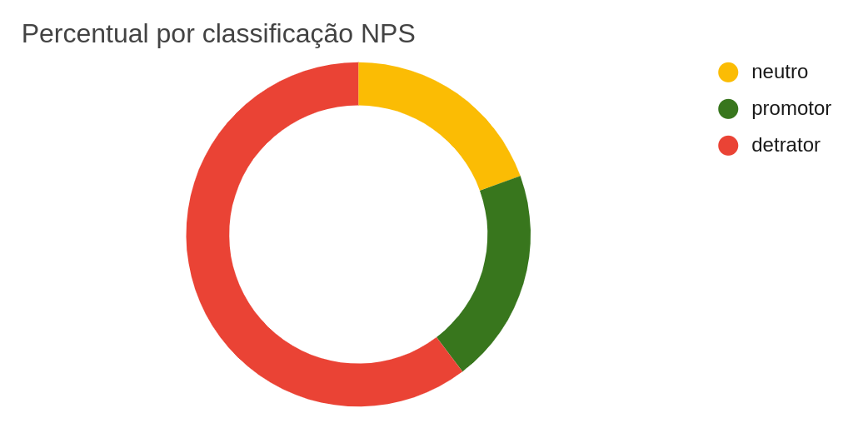
E como os clientes estão avaliando?
20,1%
60,3%
19,4%

Slide 8
Resumo de Desempenho de Vendas (jan–abr/2025)
11.210
Compras
87,6
Ticket Médio
709.652
Faturamento Total
126.676
Imposto
1000
Canal de Venda principal
👤 KPIs de Cliente
215.42
Clientes Únicos
215.42
Gasto Médio
📈 Base Vendas: Mar/2025 foi o pico de vendas (2.960 compras).
👥 Base ativa: 7% de crescimento de clientes entre jan e abr
🔻 Engajamento: à frequência média caiu de 3,5 para 3,3 compras por cliente
🛒Canal de venda 1000: é responsável por sustentar a performance mensal.
3,4
Frequencia Média

